Slide 1
Wat te doen bij vragen waar niemand het antwoord op weet?
- Het Kennisplatform als onderzoeksplatform
Willem Lijfering
Senior Adviseur, Kennisinstituut FMS

Slide 2
Antistolling in Nederland: Het probleem
Al jaren staat antistolling op plaats nummer 1 als het gaat om medicamenteuze zorggerelateerde schade
Monitor 2022: Bijna 40% van alle medicamenteuze zorggerelateerde schade komt door antistolling
= Een van de redenen waarom het kennisplatform antistolling wordt opgezet
Monitor zorggerelateerde schade, 2022
Notes:
En dit is (oa) de reden waarom het kennisplatform wordt opgezet

Slide 3
Doel Nederlands Kennisplatform Antistolling
Het doel van het Nederlands Kennisplatform Antistolling is om kennis, instrumenten en initiatieven op het gebied van antistollingszorg samen te brengen en toegankelijk te maken. Het kennisplatform vormt hét centrale punt waar alles over antistollingszorg te vinden is.
Samenwerking

Slide 4
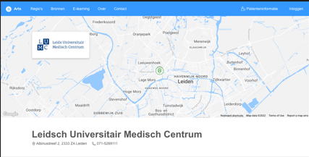
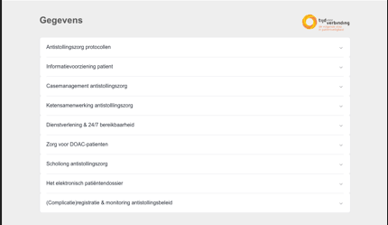
Onderdeel van de samenwerking
Delen van een 57 vragen tellende vragenlijst over antistolling, uitgezet door TvV
Uitgevraagd bij 60 centra die antistollingszorg in hun takenpakket hebben
Centra: UMC’s, algemene ziekenhuizen, trombosediensten, ZBC’s
Notes:
Robbert: graag de dia van tvv iets scherper versturen

Slide 5
De TvV vragenlijst en DOAC zorg
Onderliggende vraag: Is er praktijkvariatie?
Onderzoeksvraag: Is praktijkvariatie te relateren aan schade tgv antistolling (in dit geval DOAC)

Slide 6
DOAC zorg in Nederland
Wat weten we?
Geïntroduceerd als oraal antistollingsmiddel in Nederland sinds 2012
4 typen medicatie: edoxaban, apixaban, rivaroxaban, dabigatran, allen even effectief en veilig
Standaard dosering voor (bijna) iedereen (‘one size fits all’)
Geen bloedmonitoring
Ongeveer een half miljoen Nederlanders gebruiken anno 2022 een DOAC (merendeels voor onbepaalde tijd)
Real life (?)

Slide 7
DOAC zorg in Nederland
Wat we nog meer weten
Slechte therapietrouw
Correlatie tussen DOAC spiegels en tromboembolie (bij lage spiegels) of bloeding (bij hoge spiegels)
Grote intra-individuele verschillen tussen DOAC spiegels bij gelijke dosering van DOAC inname
Reilly et al, JACC 2014; Zielinski et al, RPTH 2020; Gulpen et al, PLOS One 2019; Toorop et al, JTH 2021

Slide 8
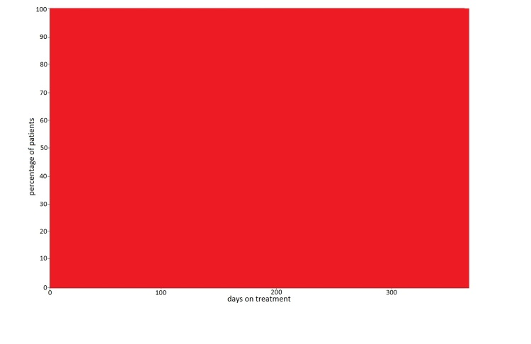
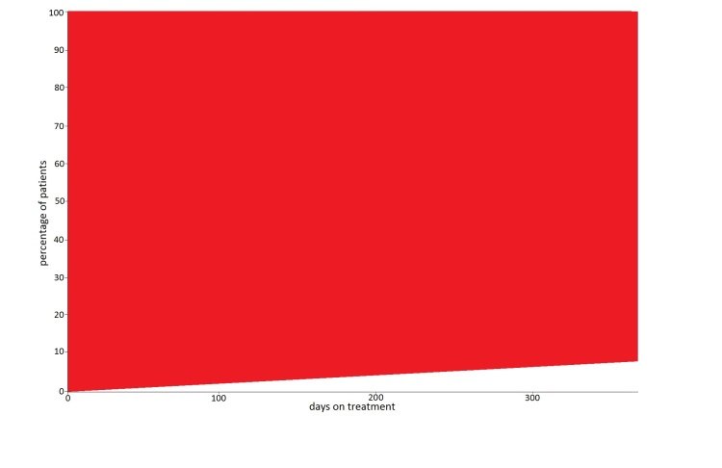
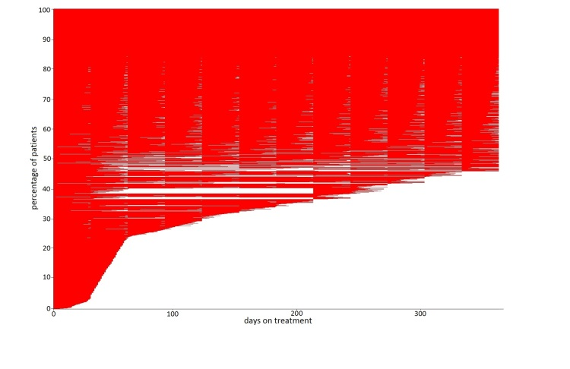
Therapietrouw van DOAC: Hoe slecht is slecht?
Ideaal
Realistisch?
Wat het is
Het Probleem: ‘Drugs don’t work in patients who don’t take them’ - C. Everett Koop
Harper et al, BMJ Open, 2018; Zielinski et al, RPTH 2020
Notes:
Slechte

Slide 9
Wat zijn de oorzaken van slechte therapietrouw bij DOAC?
Een lang verhaal kort: dat weten we niet
Kunnen we het relateren aan praktijkvariatie (de TvV vragenlijst?)

Slide 10
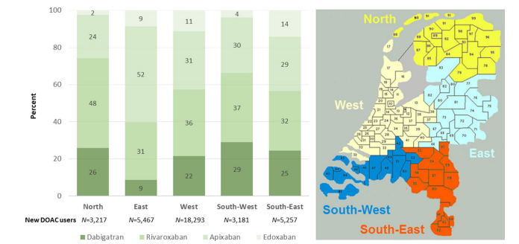
Is er praktijkvariatie bij het voorschrijven van DOAC?
Wat we weten
Regionale verschillen in voorschrijfgedrag van DOAC
Therapietrouw verschilt per DOAC (maar studies zijn niet eenduidig)
Jaarlijkse monitoring DOAC door specialist of huisarts wordt aangeraden door richtlijnen (betere therapietrouw?)
Niet iedere patiënt die op DOAC staat wordt jaarlijks gemonitord door een specialist of huisarts
Zielinski et al, 2020; Harskamp et al, Neth Heart J 2021; Toorop et al, JTH 2020

Slide 11
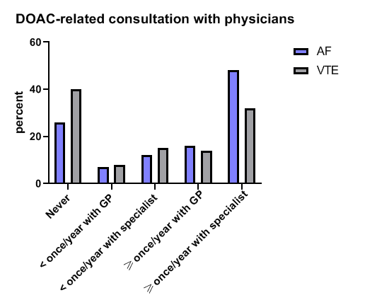
Is er praktijkvariatie bij het voorschrijven van DOAC?
Wat we weten
Regionale verschillen in voorschrijfgedrag van DOAC
Therapietrouw verschilt per DOAC
Jaarlijkse monitoring DOAC door specialist of huisarts wordt aangeraden door richtlijnen (betere therapietrouw?)
Niet iedere patiënt die op DOAC staat wordt jaarlijks gemonitord door een specialist of huisarts
Zielinski et al, 2020; Harskamp et al, Neth Heart J 2021; Toorop et al, JTH 2020

Slide 12
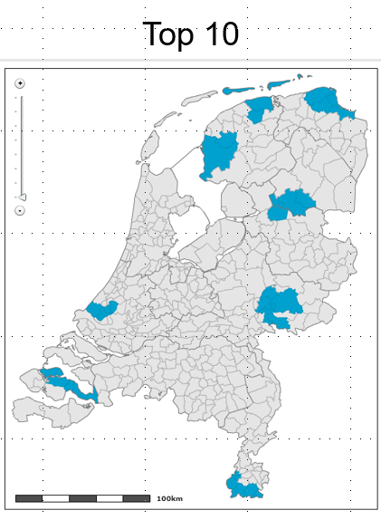
Is er praktijkvariatie bij het voorschrijven van DOAC?
Wat we nog meer weten (maar niet hebben gepubliceerd…)
Enorme verschillen in DOAC therapietrouw als je stratificeert op postcodeniveau
Clustering van goede en slechte therapietrouw, lijkt centrum gebonden…
Waarom niet gepubliceerd: we weten de oorzaak van de regionale verschillen niet…
Lijfering, ECTH 2018

Slide 13
Het kennisplatform als onderzoeksplatform
Studievraag: Leidt DOAC monitoring tot betere therapietrouw bij patiënten die langdurig een DOAC gebruiken?
Patiënten: Patiënten die langdurig een DOAC voorgeschreven krijgen
Interventie: Centra die volgens de TvV vragenlijst patiënten monitoren op een DOAC
Controle: Centra die volgens de TvV vragenlijst patiënten niet monitoren op een DOAC
Outcome: Therapietrouw van DOAC gemeten over een periode van x maanden
Benodigdheden:
- Informatie DOAC monitoring op centrum niveau (=kennisplatform/TvV)
- Informatie van patiënten die DOAC gebruiken (=kwaliteitsregisters, SFK, GIPH data)
- Patiëntkenmerken nodig voor koppeling aan centrum+
zogenoemde case-mix correctie (kwaliteitsregisters, EPD, CBS microdata)
- Dit is Programma Uitkomstgerichte Zorg
- Maar dat is een ander verhaal…

Slide 14
Discussie

